Slide 1
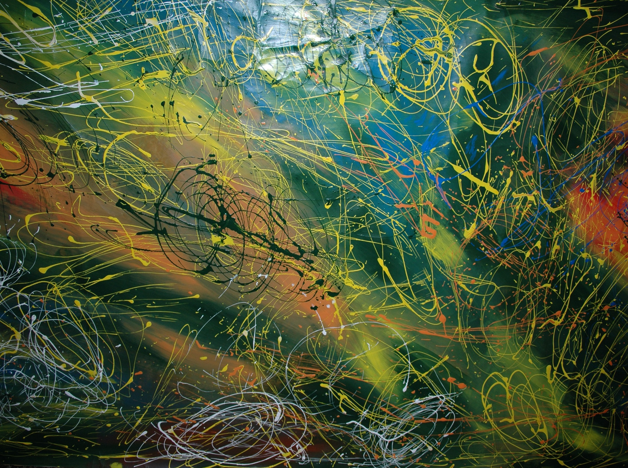


 |  |  | Obchodní akademie a Střední odborná škola, gen. F. Fajtla, Louny, p.o Osvoboditelů 380, Louny
Číslo projektu | CZ.1.07/1.5.00/34.0052 | Číslo sady |  | 25 |  | Číslo DUM | 3.2_25_01
Předmět | Písmo
Tematický okruh | Vývoj písma 1
Název materiálu | Písmo
Autor | Zuzana Koděrová
Datum tvorby | 17. 8. 2013 | Ročník |  |  | ARR 1
Anotace Žáci jsou v prezentaci seznámeni se vznikem písma, s jeho vývojem, použitím v historii lidstva a s odborným názvoslovím písma
Metodický pokyn: prezentace, výklad s pracovním listem pro žáky cílová skupina žáků: 16 – 19 let
Autorem materiálu a všech jeho částí, není-li uvedeno jinak, je Zuzana Koděrová.
Dostupné z Metodického portálu www.rvp.cz, ISSN: 1802-4785. Provozuje Národní ústav pro vzdělávání, školské poradenské zařízení a zařízení pro další vzdělávání pedagogických pracovníků (NÚV).“

Slide 2
©c.zuk
Písmo

Slide 3
©c.zuk
Vývoj písma 1

Slide 4

Vývoj písma:
Písmo se v dějinách lidstva stalo nejen dorozumívacím prostředkem,
ale i estetickým výrazem zručnosti i vkusu.
Písmo vzniklo složitým a pomalým vývojem jako převratný vynález, dochovalo
se (z nejstarších období) na různých materiálech – kámen, kůže, kost apod.
Předstupně písma:
Mnemogramy
Piktogramy
Petroglyfy
Geoglyfy
Ideogramy

Slide 5
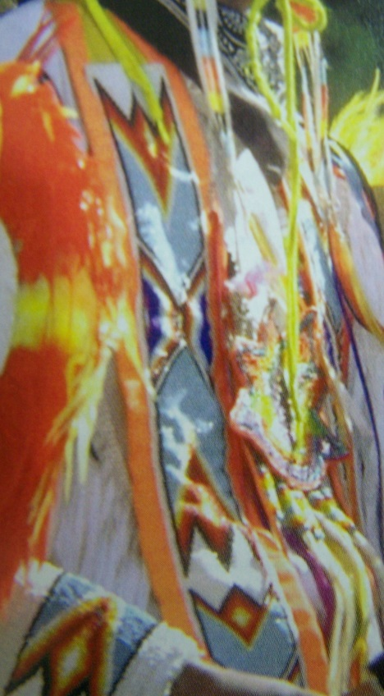
Mnemogramy
připomínkové předměty, které sloužily k vyjádření slov bez mluvení (neverbální komunikace) založené na paměti člověka
Kipu
Foto: archiv autora
uzlové písmo
používalo se v Číně
a v jihoamerických Andách,
znamenalo symboliku
barev (např. žlutou, bílou,
červenou, zelenou a modrou
barvu a jiné)
užití tohoto písma bylo především zaznamenávání číselných údajů
Kečuové v Peru ho dodnes používají při sčítání dobytka.

Slide 6
Vrubová hůl
Hole s vyřezanými symboly
používali je nejprve Indiáni, později
se objevily i v Evropě
Zpravodajská hůl
nosil ji posel
stala důkazem, že příchozí je oprávněn jednat
hůl obsahovala vyřezané znaky v podobě vzkazu
znaky obsahovaly svým významem domluvené věty
a slova

Slide 7
Aroko
význam určitého vzkazu za použití předmětů
řetězce mušlí
řetězce ulit apod.
významná je v nich symbolika barev
používali jej obyvatelé západní Afriky, severoameričtí indiáni
Vampum
předmětové písmo neverbální komunikace
písmo severoamerických indiánů
různé barevné mušličky na látkových
či kožených opascích se staly dopisem
mušle byly seříznuté nebo obarvené a připevněné na pásku

Slide 8
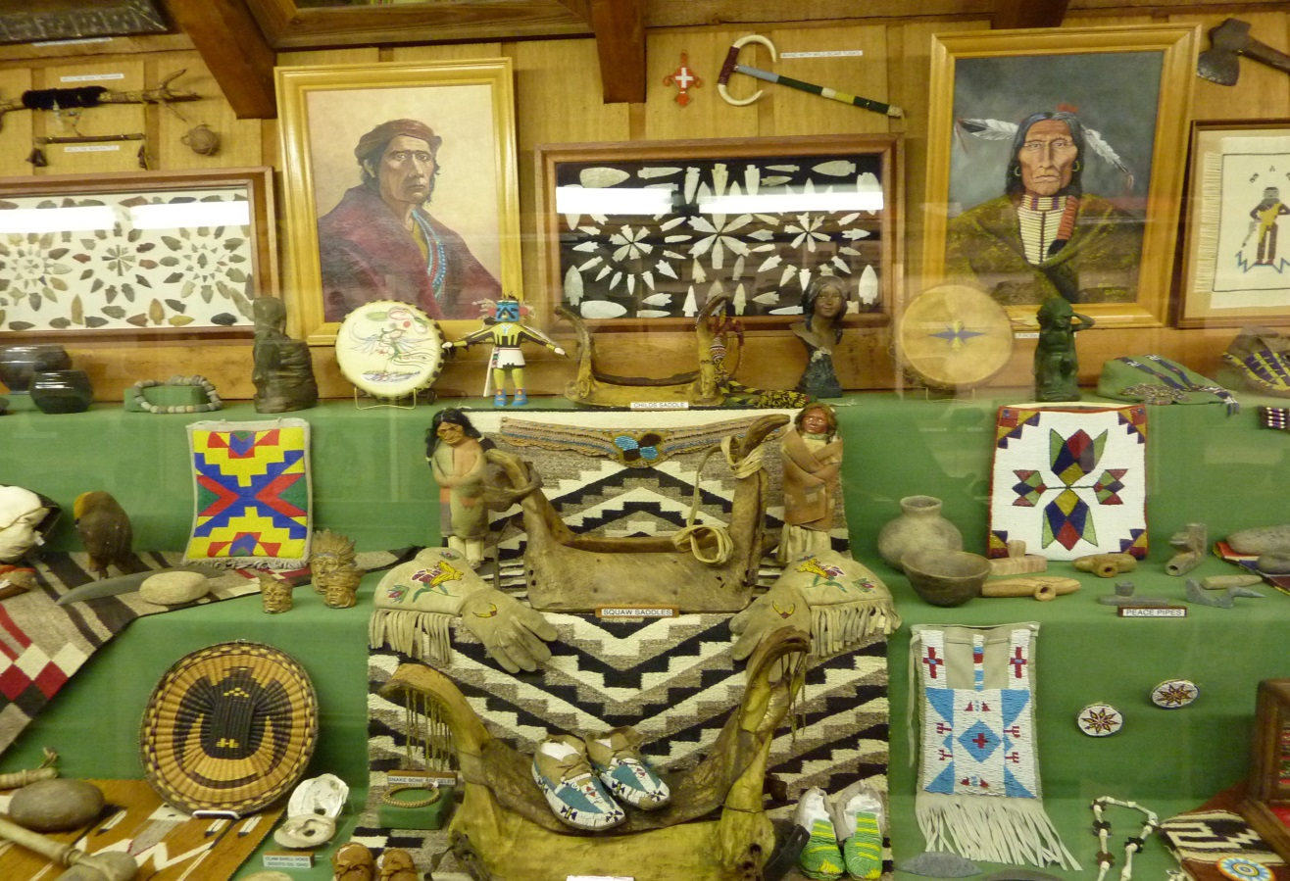
©c.zuk
Ukázka předmětů z muzea v Coloradu
Foto: archiv autora

Slide 9
Piktogramy
z latinského slova „piktos“ – obrázek
je to písmo vytvořené obrazem
zobrazuje myšlenku člověka
je sdělením bez rozlišení jednotlivých pojmů
Sumerské písmo
Staré 4000 let př.n.l., vzniklo složitým vývojem obrázkového systému, obsahující na 2000 znaků, psalo se takto na hliněné destičky
Egyptské obrázkové písmo - hieroglyfy
z řeckého „hiera glyfé“- je to ve výkladu významu posvátný znak
Používají se i v dnešní době (např. orientační značky)

Slide 10
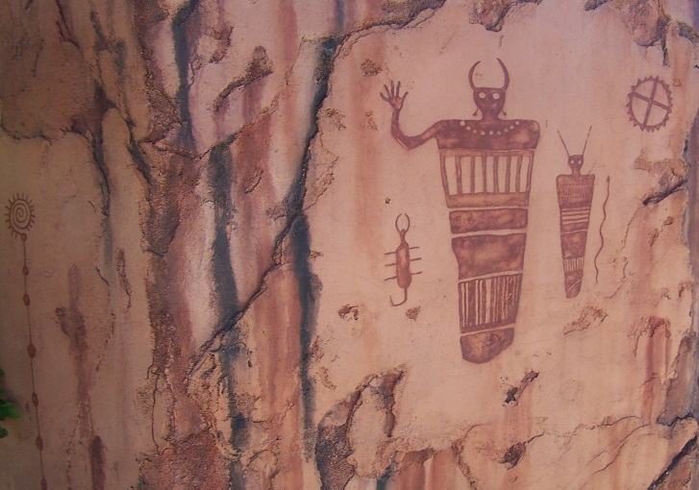
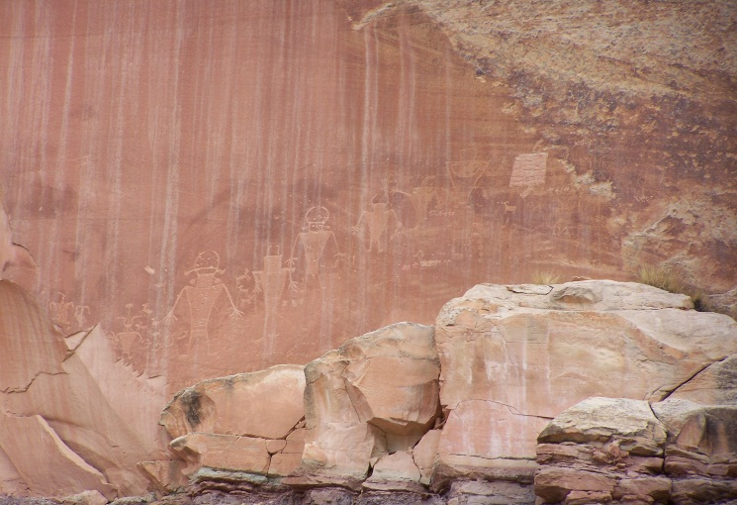
Petroglyfy
10 tisíc let př. n. l.
©c.zuk
obraz vytvořený opracováním povrchu kamene řezáním, dlabáním, tesáním, obrušováním
obrázkové písmo jednoduchých schematických motivů
hadi a spirály vyryté na vysoké zdi skalních masivů
používali ho indiáni kmene Anasaziú
dodnes dochované v USA v národních rezervacích, také i v Mexiku na hranicích s Arizonou
©c.zuk
©c.zuk
Foto: archiv autora
Dodnes se používají
Foto: archiv autora

Slide 11
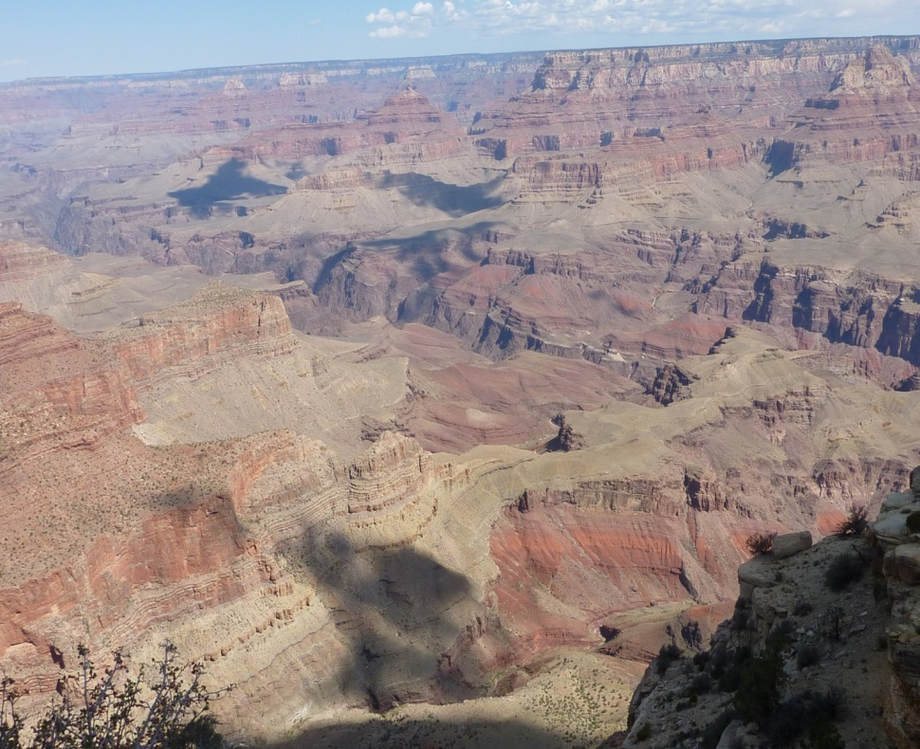
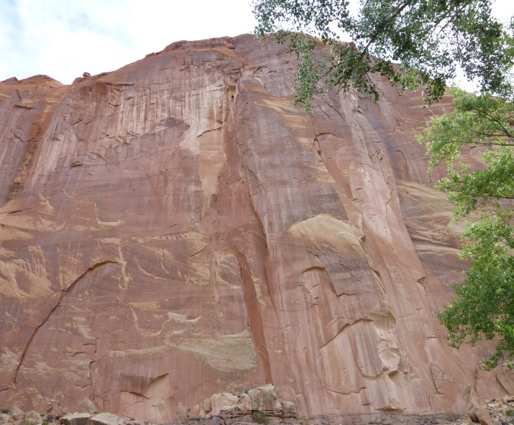
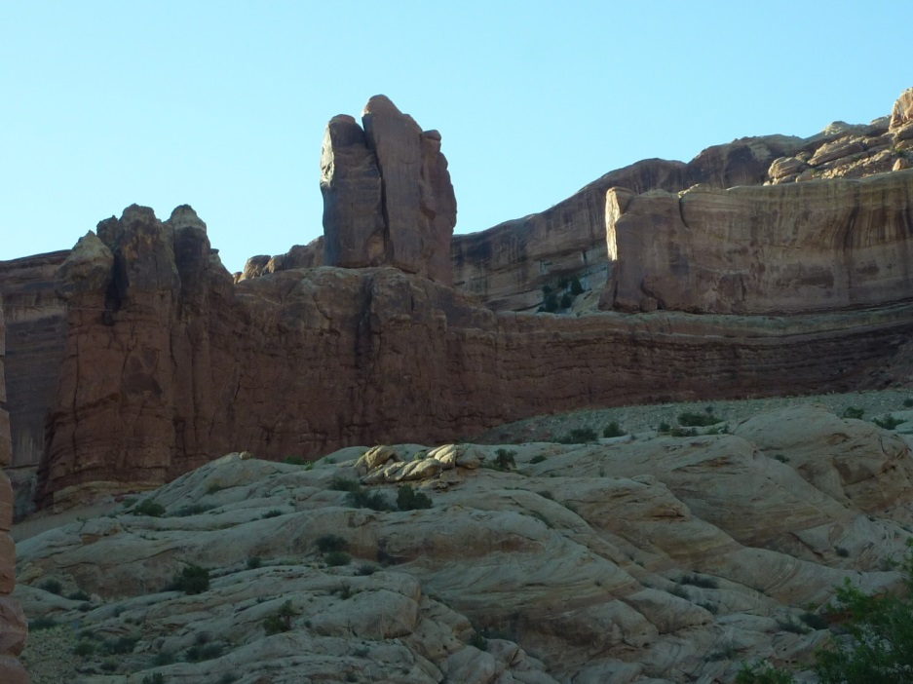
Foto: archiv autora
Arches national park – Utah USA
Foto: archiv autora
Grand Canyon – national park USA
Ve skalních masivech se dodnes nachází zbytky znaků písma Indiánů - Petroglyfy
Foto: archiv autora

Slide 12
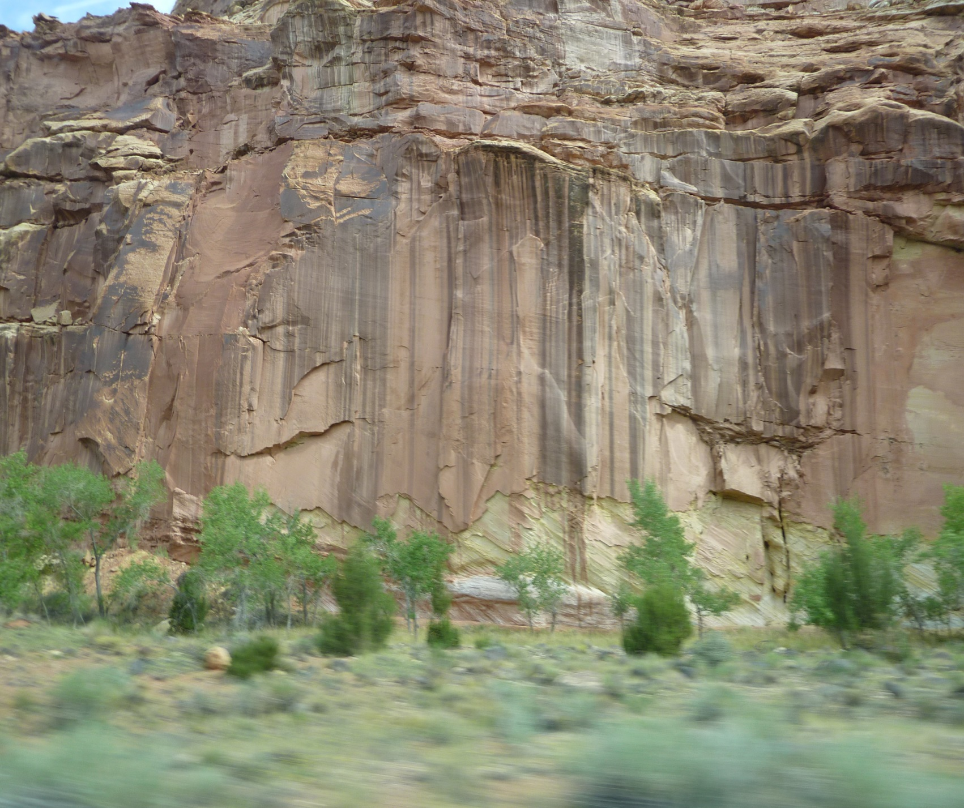
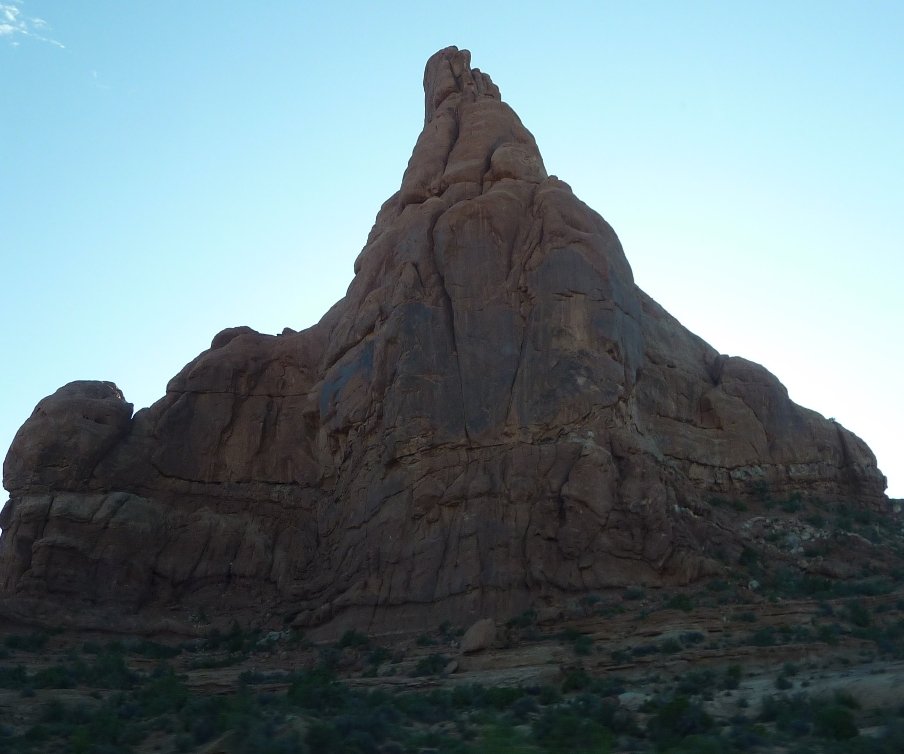
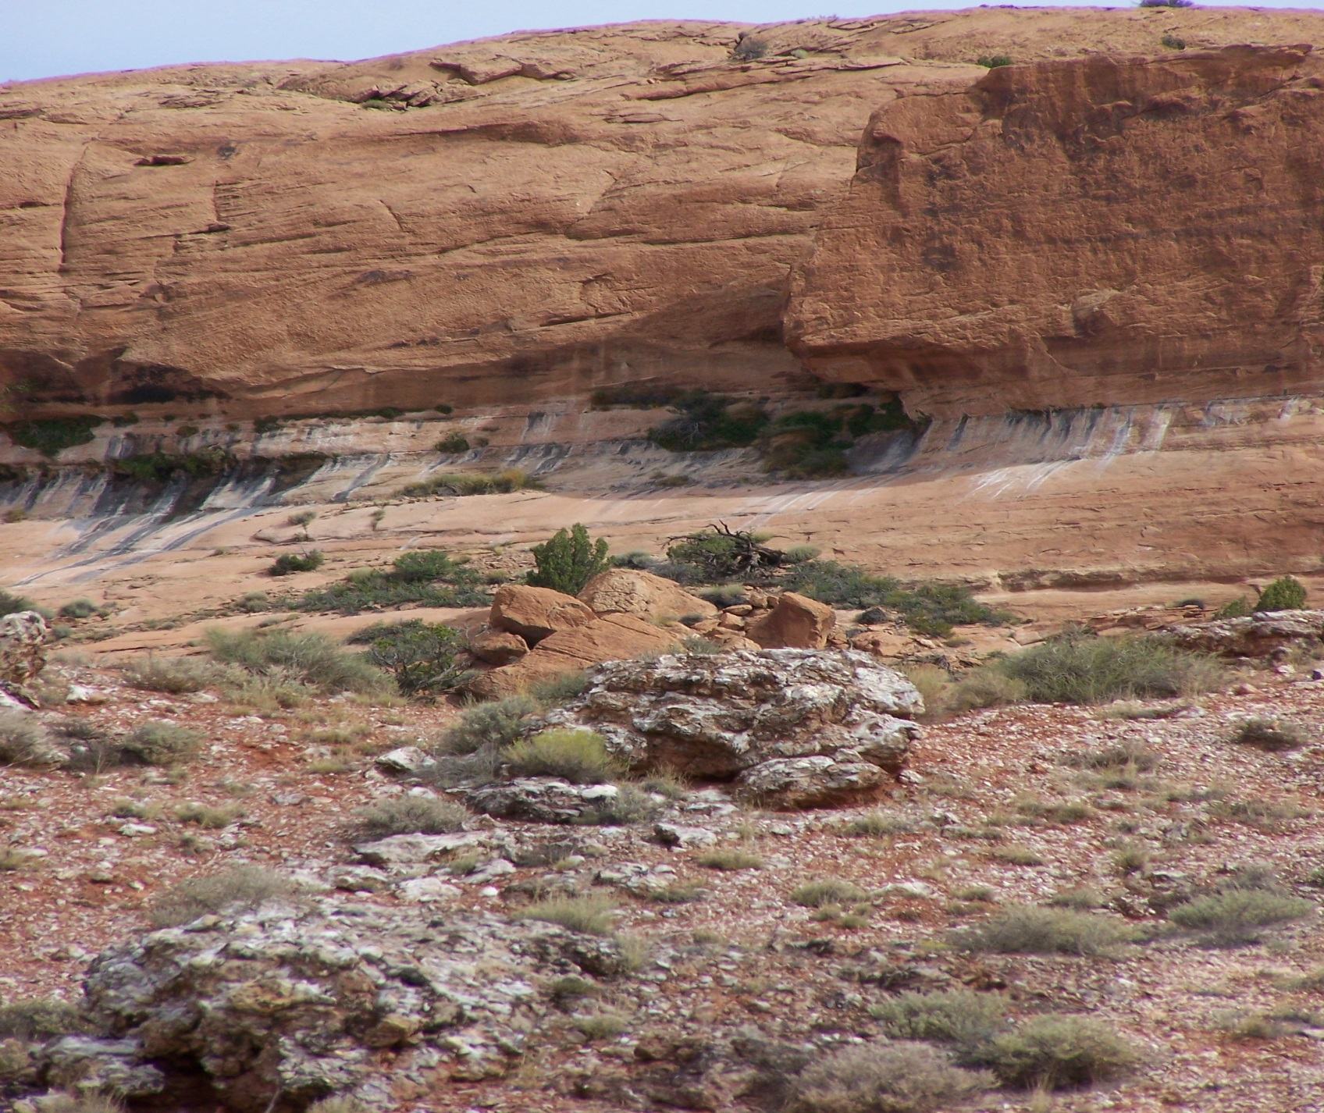
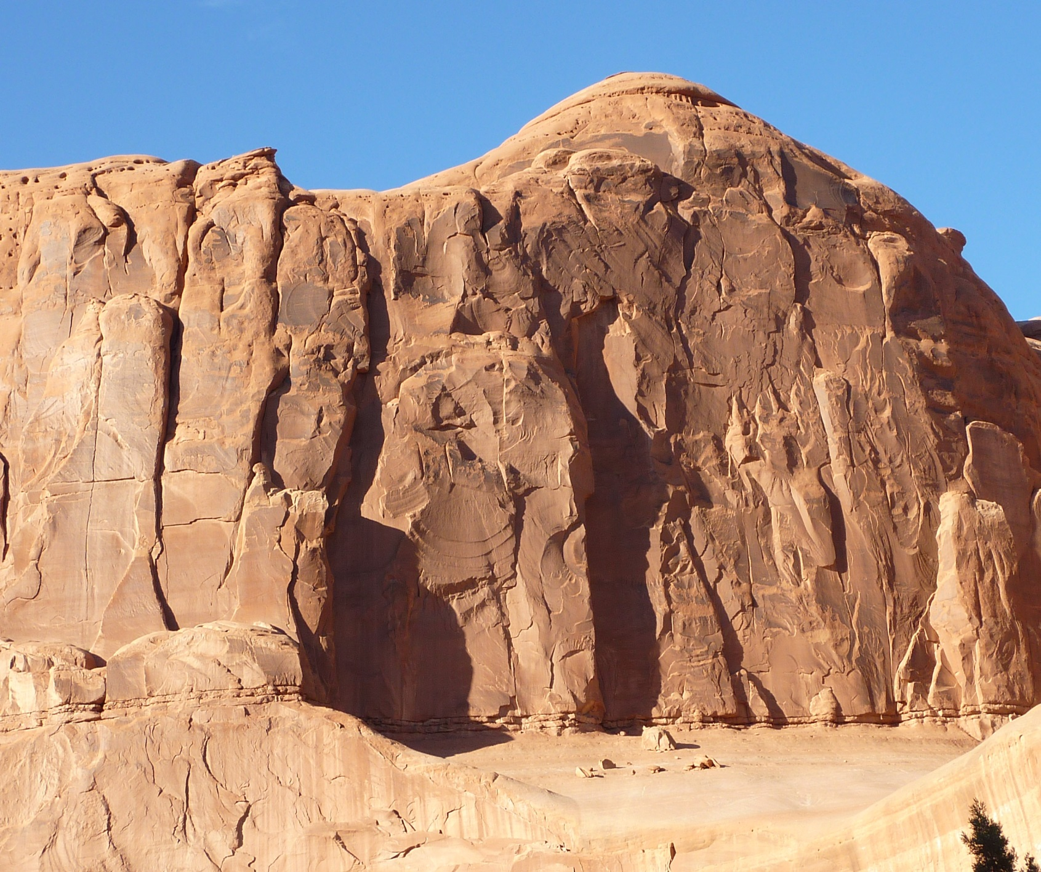
Foto: archiv autora
Foto: archiv autora
Foto: archiv autora
Foto: archiv autora
zde petroglyfy
Zde uvedené fotografie jsou z národní přírodní rezervace v Utahu – Arches national park

Slide 13
Geoglyfy
Obraz (kresba) na zemském povrchu větší než 4 metry
Vzniká aranžováním, vrstvením a skládáním kamenů, štěrku
nebo vyrytím do země
Nejznámější jsou obrazce na planině Nazca v Peru (200 př. n. l.
až 600 n. l.) Další v Austrálii, USA, Skandinávii, Islandu, Laponsku
Rusku
Většinou znázorňují zvířata (pavouk, opice, ještěrka, pták)
Lidé neviděli svou práci z výšky (spekuluje se dodnes o technice
a motivaci)

Slide 14
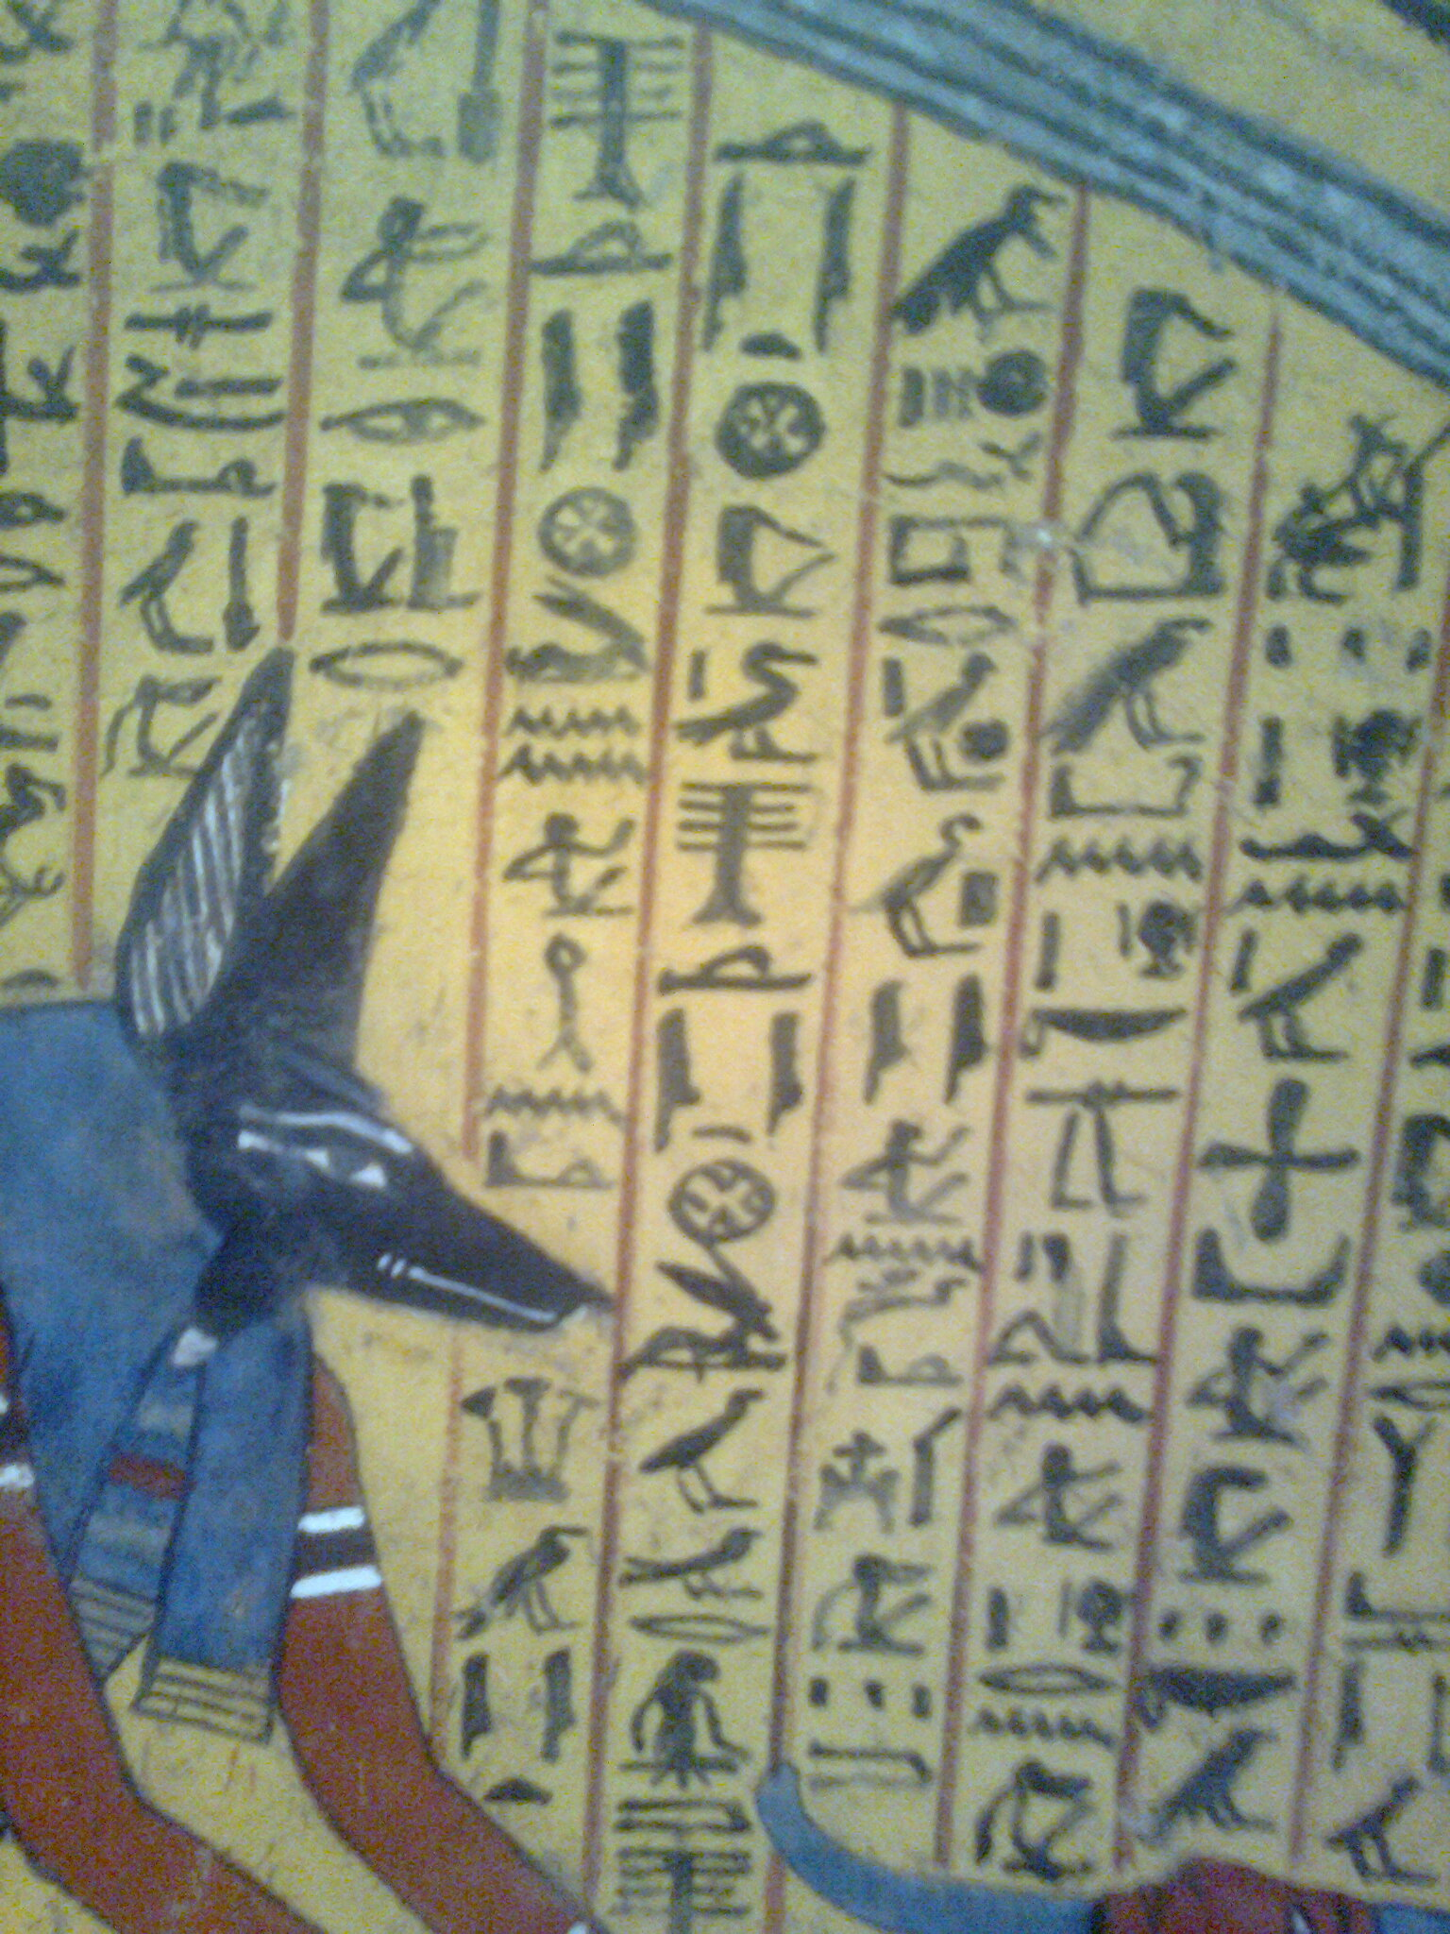
Ideogramy
Sumerské písmo
Na území Mezopotámie vznikalo písmo na přelomu 4. a 3. tisíciletí př. n. l
Obrázková písma - piktogramy
se měnily postupem let v ideogramy.
Písmo bylo běžně psáno na vlhké hliněné tabulky rákosovým stéblem, seříznutým do trojúhelníkového tvaru. Toto písmo se vlivem počasí těžce udržovalo a čitelnost se měnila, a proto bylo zjednodušované => vznik Klínového písma (ideogramy).
V sumerštině - jednoslabičná slova
Sumerové používali stejný znak pro určitý pojem i pro zvukovou podobu určité slabiky.
Písmo se psalo do sloupců

Slide 15
Ideogram =znak pro jeden pojem, jeden význam, obdoba piktogramu
Klínové písmo
je množství znaků pro záznam textu,
je to grafické zjednodušení konkrétních pojmů
záznam písma se pořizoval tesáním ostrými klíny do kamene, později se písmo vytvářelo
na hliněné desky.
Kolem roku 100 klínové písmo zaniká

Slide 16
3.2_25_01 _Pracovní list
Nakresli na dvě čtvrtky formátu A4 deset barevných piktogramů, které se používají
v současné době
Nakresli na formát A4 pět barevných ideogramů, které se používají v současné době, dva z nich nakresli v černobílé verzi
Použij pastelky, kuličkový černý fix na kontury
Vyhledej a nakresli na čtvrtku libovolný znak Kipu, v barevném pásu zakresli preferované barvy indiánských Kipu, Aroka

Slide 17
Použitá literatura
[1] PLOCHÝ, Emanuel, Dr. Encyklopedie českého výtvarného umění:
Academia Praha 1975
[2] TUREK, Josef., KAPLANOVÁ, Františka. Propagace: nakl. Olomouc 2005
[3] archiv autora, KODĚROVÁ, Zuzana.: fotografie: galerie ©c.zuk 2014
Autorem fotografií, není-li uvedeno jinak, je Zuzana Koděrová. Autor (Zuzana Koděrová) souhlasí s jejich zveřejněním na Metodickém portálu.

